Slide 1

UBND QUẬN LONG BIÊN
TRƯỜNG MẦM NON GIA QUẤT
Lĩnh vực: PTTC – XH
Đề tài:
Dạy hát: Cháu yêu bà
Nghe hát: Cả nhà thương nhau
Lứa tuổi: Nhà trẻ (24 – 36 tháng)
GV: Hoàng Thị Minh Giang

Slide 2

Ổn định tổ chức
Trò chuyện

Slide 3
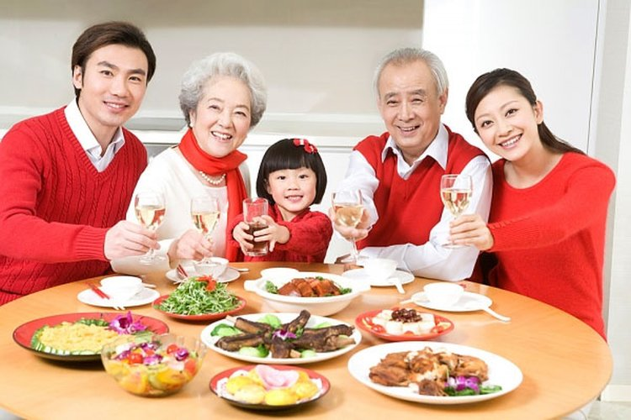

Slide 4
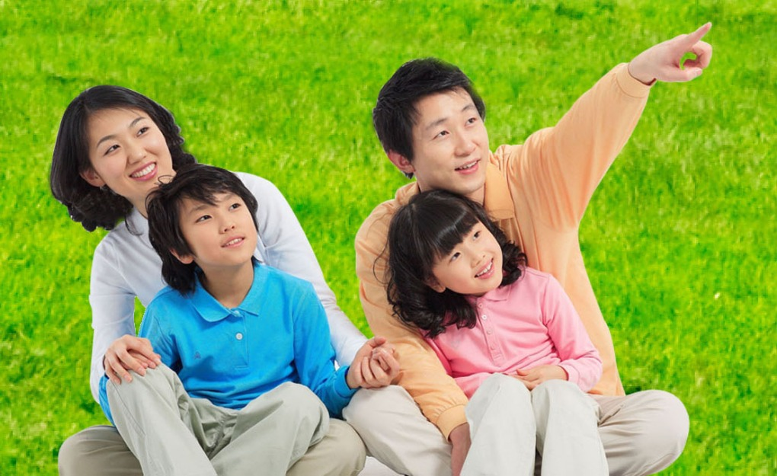

Slide 5
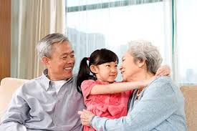

Slide 6
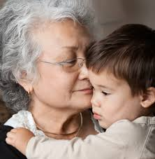

Slide 7
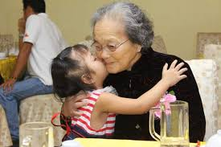

Slide 8


2. Dạy hát: Cháu yêu bà
Tác giả: Xuân giao

Slide 9

3. Nghe hát:
Cả nhà thương nhau
Tác giả: Phan Văn Minh

Slide 10
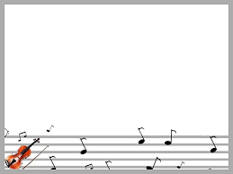
Nghe giai điệu
đoán tên bài hát

Slide 11


